Slide 1




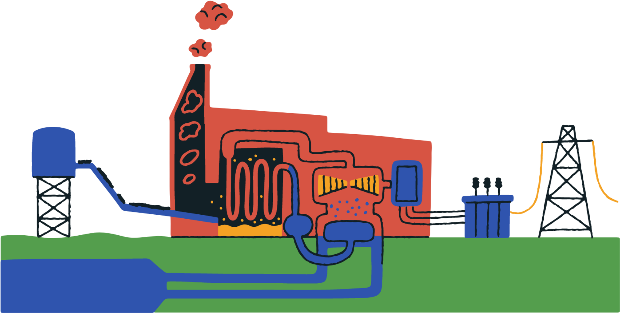
تعزيز اقتصاد منطقة الشرق الأوسط من خلال تكنولوجيا الطاقة الجديدة
اللجنة الإقليمية الخاصة بمنطقة الشرق الأوسط و شمال أفريقيا
نائبا رئيس اللجنة الإقليمية الخاصة بمنطقة الشرق الأوسط و شمال أفريقيا

Slide 2

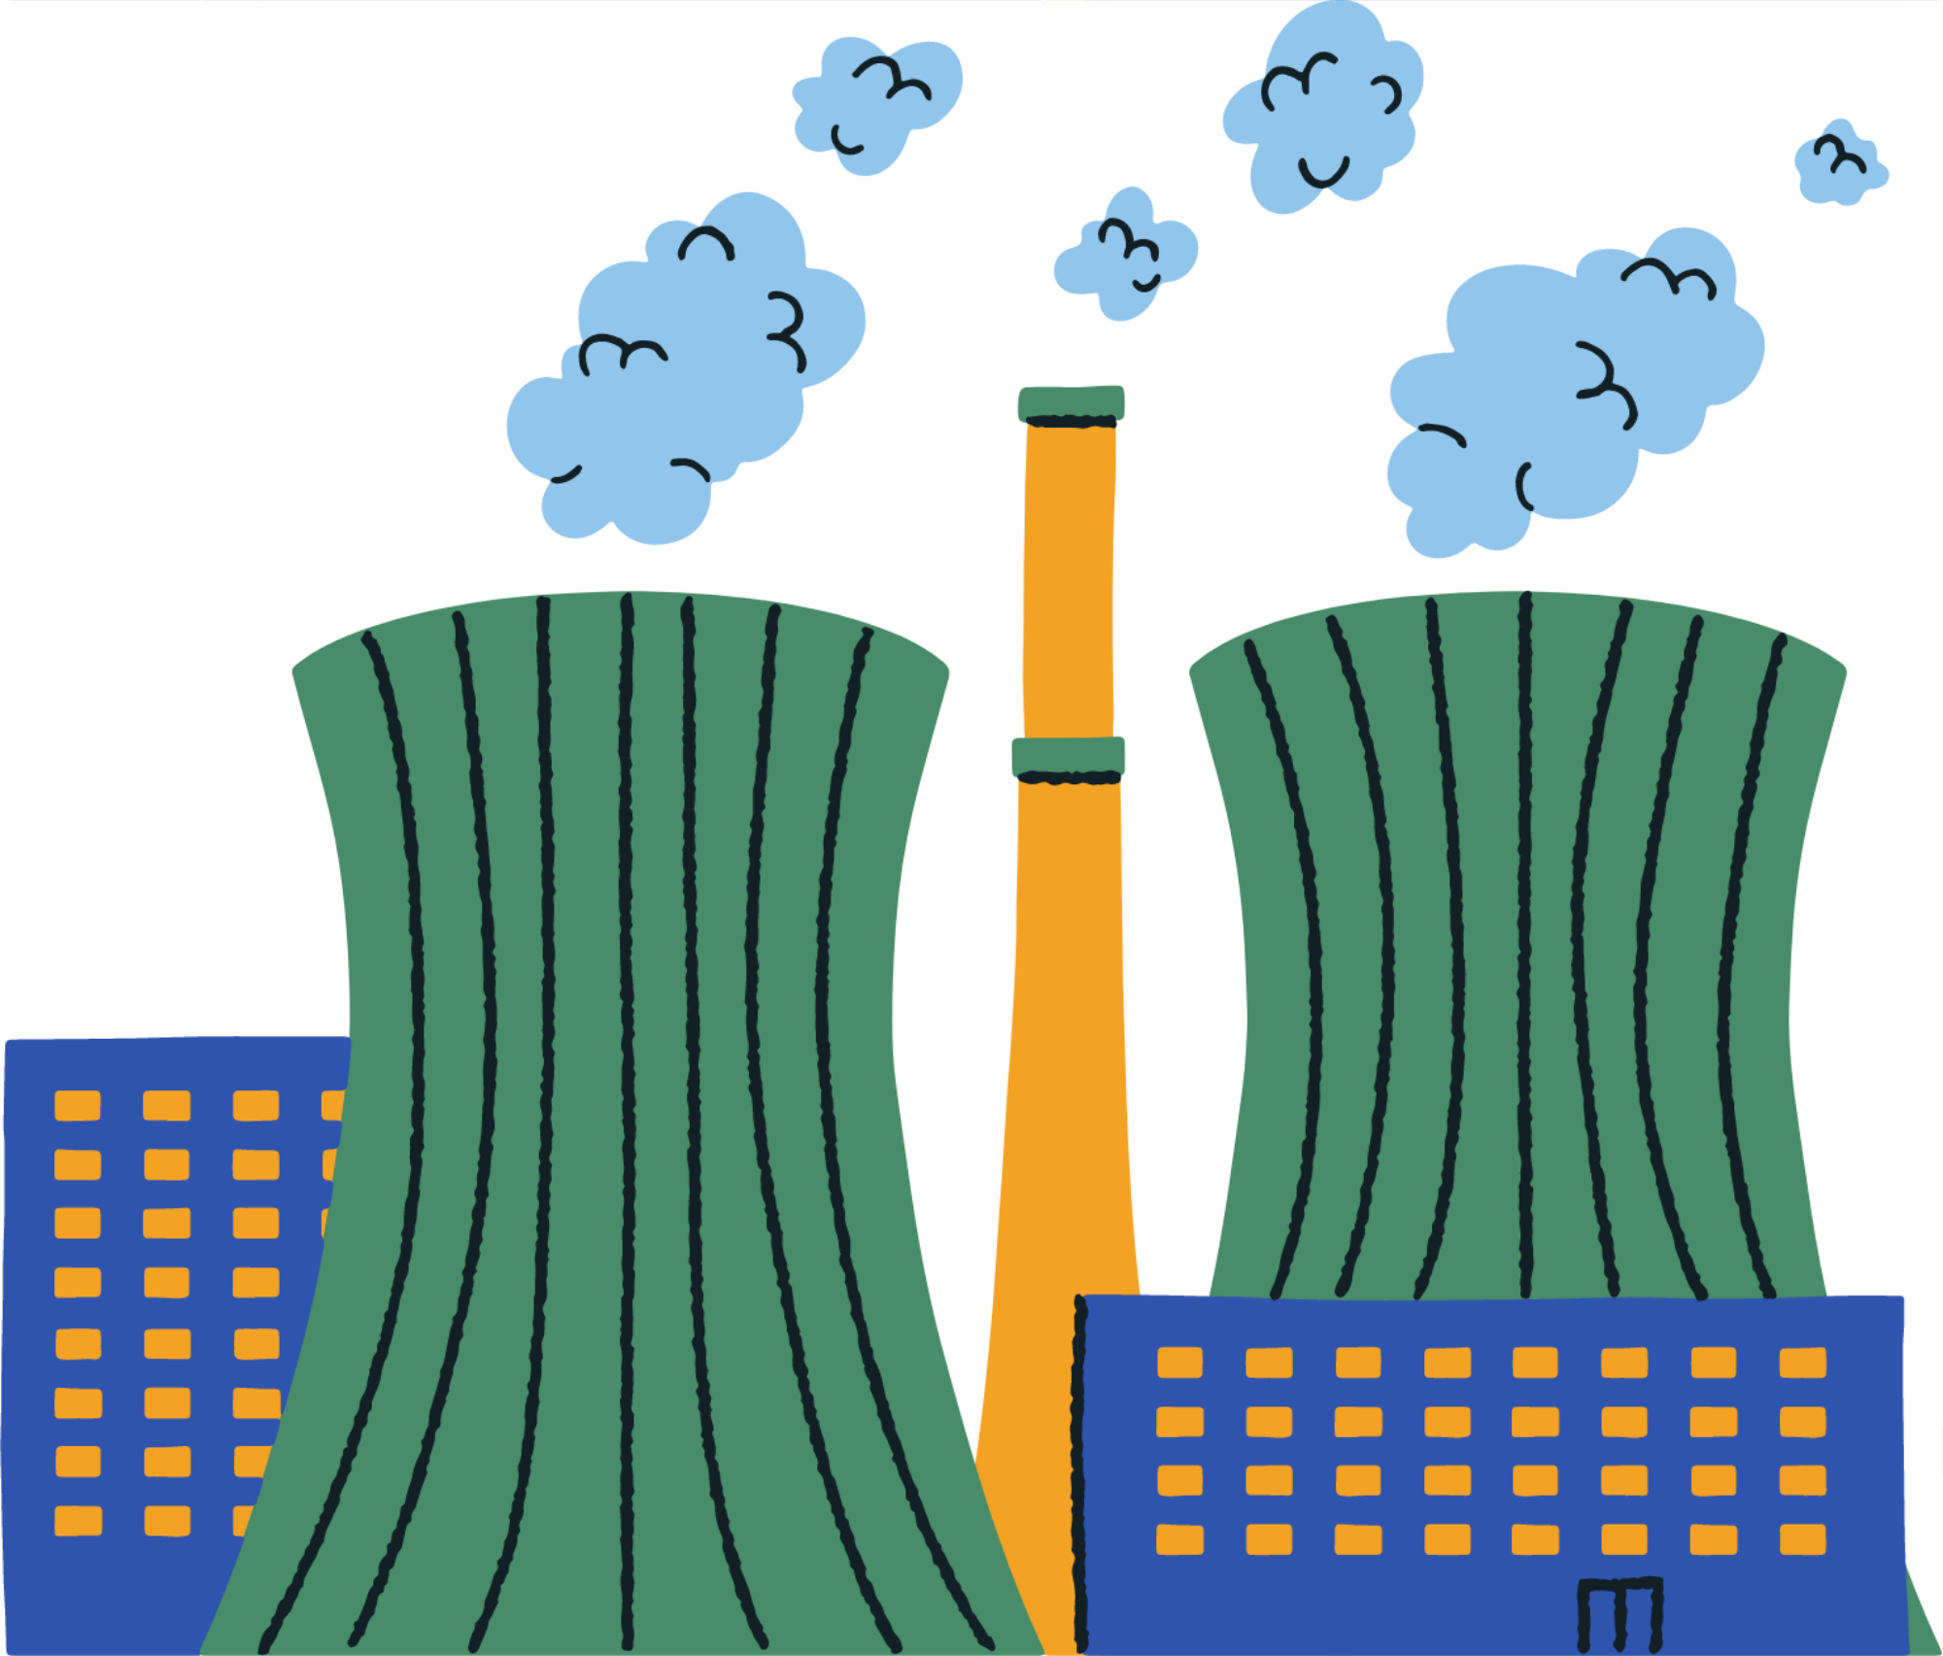

بدأت بلدان الشرق الأفريقي الأوسط بالإزدهار خلال العقود الماضية نتيجة ارتفاع الطلب على نفط في كل العالم.
مع العلم بأنه لا يمكن الاعتماد على سوق النفط خاصة أنه مورد طبيعي و تم ذلك بطريقة غير مستدامة و هذا أدى إلى الاستنزاف السريع للموارد الطبيعية.
تعتبر عدة بلدان ان الطاقة المنخفضة التكلفة هي محرك رئيسي للنمو الإقتصادي.
ووسيلة لجذب الاستثمارات الصناعية. ومع ذلك، ، فقد ثبت مع مرور الوقت، أن هذه السياسة الاقتصادية والاجتماعية باهظة الثمن، وتنفق بلدان المنطقة مبلغًا كبيرًا في خدمات الطاقة.
كما أنها تميل لتقديم الإعانات من أجل زيادة الطلب على هذه الخدمات.
المقدمة

Slide 3

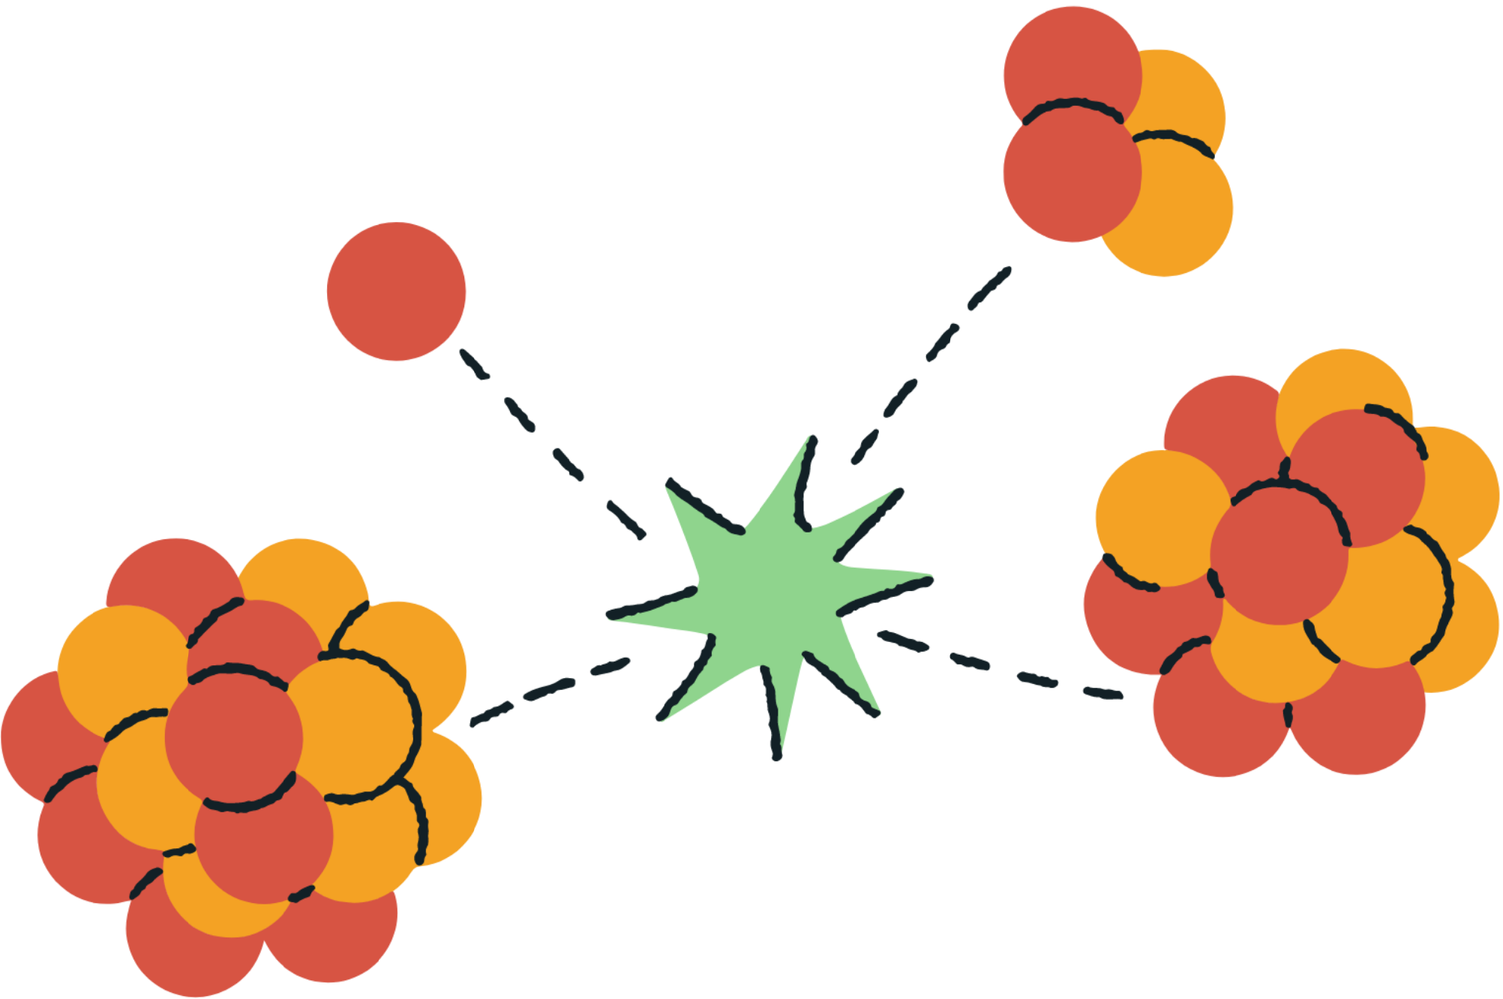

أنواع الطاقة المتجددة

Slide 4
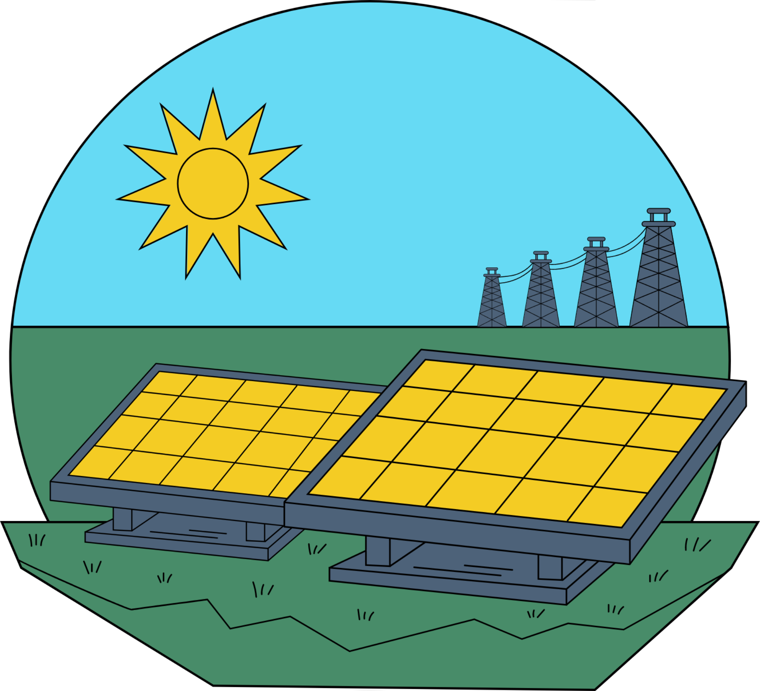
الطاقة الشمسية: استخدام تقنيات الطاقة الشمسية لتوفير الحرارة والضوء، والماء الساخن،والكهرباء، و حتى التبريد.
الطاقة الريحية: العملية التي تستخدم الرياح لتوليد الكهرباء، فالتوربينات الريحية تحول الطاقة الحركية في مهب الريح إلى الطاقة الميكانيكية التي يمكن استخدامها لتوليد الكهرباء، أو لمهام معينة كضخ المياه.
الطاقة الحرارية الأرضية: هي الطاقة الحرارية المختزنة في الأرض و تستخدم لتوليد الكهرباء.
الطاقة الحيوية: إنتاج الطاقة من المواد العضوية من النباتات أو الحيوانات.

Slide 5
الآثار الإيجابية لاستخدام الطاقة المتجددة

Slide 6

الآثار الإيجابية
1. الطاقة المتجددة متجددة ومستدامة، وهكذا ستعمل أبدًا، بخلاف النفط، والفحم، وأنواع الوقود الأحفوري، إلخ.
2. مرافق الطاقة المتجددة عموما تتطلب صيانة أقل من المولدات التقليدية. وقودها مستمد من الموارد الطبيعية المتاحة، مما يقلل من تكاليف التشغيل.
3. تنتج قليلاً من منتجات النفايات مثل ثاني أكسيد الكربون أو غيرها من الملوثات الكيميائية مما يقلل من التأثير السلبي على البيئة.
4. توليد الكهرباء من الطاقة المتجددة بدلاً من الوقود الأحفوري يوفر فوائد كبيرة في مجال الصحة العامة. تلوث الهواء والمياه المنبعثة من محطات الفحم والغاز الطبيعي يرتبط بالتنفس والمشاكل والأضرار العصبية والنوبات القلبية والسرطان. تم العثور على الاستعاضة عن الوقود الأحفوري بالطاقة المتجددة للحد من الوفيات المبكرة وأيام العمل المفقودة، وعموما يقلل تكاليف الرعاية الصحية
5. صناعة الطاقة المتجددة تحتاج لكثافة أكبر من الأيدي العاملة . وهذا يعني أنه، في المتوسط، يتم إنشاء المزيد من فرص العمل لكل وحدة من الطاقة الكهربائية المولدة من المصادر المتجددة من الوقود الأحفوري.

Slide 7
الآثار السلبية لاستخدام الطاقة المتجددة

Slide 8


الآثار السلبية
1. من الصعب توليد كميات الكهرباء الكبيرة كتلك التي تنتجها المولدات التقليدية من الوقود الأحفوري. وهذا قد يعني أننا بحاجة إلى تقليل كمية الطاقة التي يمكننا استخدامها، أو ببساطة بناء المزيد من مرافق الطاقة. فإنه يشير أيضا إلى أن أفضل حل لمشاكلنا بالنسبة للطاقة يمكن أن يكون التوازن بين العديد من مصادر الطاقة المختلفة.
2. موثوقية الإمداد، فعلى سبيل المثال ، المولدات الكهرمائية بحاجة إلى المطر لملء السدود لتوفير المياه المتدفقة .
حيث تحتاج التوربينات الهوائية الرياح لتشغيل الشفرات، والبطاريات الشمسية تحتاج إلى مسح السماء والشمس المشرقة لتجميع الحرارة وتوليد الكهرباء .
حتى عندما تتوفر هذه الموارد فالقدرة على جعل الطاقة منها يمكن أن تكون غير متوقعة وغير متناسقة مع التكلفة الحالية لتكنولوجيا الطاقة المتجددة وقد تزيد التكلفة بكثير عن تكلفة توليد الوقود الأحفوري التقليدي. وعلى هذا النحو قد تكون تكلفة رأس المال باهظة للغاية.

Slide 9
معاهدات الأمم المتحدة ذات الصلة

Slide 10
المعاهدات
اتفاقية الأمم المتحدة الإطارية بشأن تغير المناخ (UNFCCC)
تهدف إلى معالجة تغير المناخ من خلال تقليل الانبعاثات، مما يشجع الدول على التحول إلى مصادر الطاقة المتجددة.
اتفاق باريس (2015):
يعزز الالتزامات الوطنية للحد من انبعاثات الكربون، ويشجع الدول على الاستثمار في الطاقة النظيفة والتكنولوجيا المستدامة.
أهداف التنمية المستدامة (SDGs)
تحديد الهدف السابع (الطاقة النظيفة) الذي يدعو إلى ضمان الوصول إلى طاقة مستدامة وبأسعار معقولة، مما يشجع الدول على تطوير الطاقة المتجددة.
الإطار العالمي للتعاون في مجال الطاقة المستدامة:
يشجع على تبادل المعرفة والتكنولوجيا في مجال الطاقة المتجددة، ويعزز من الشراكات بين الدول.

Slide 11

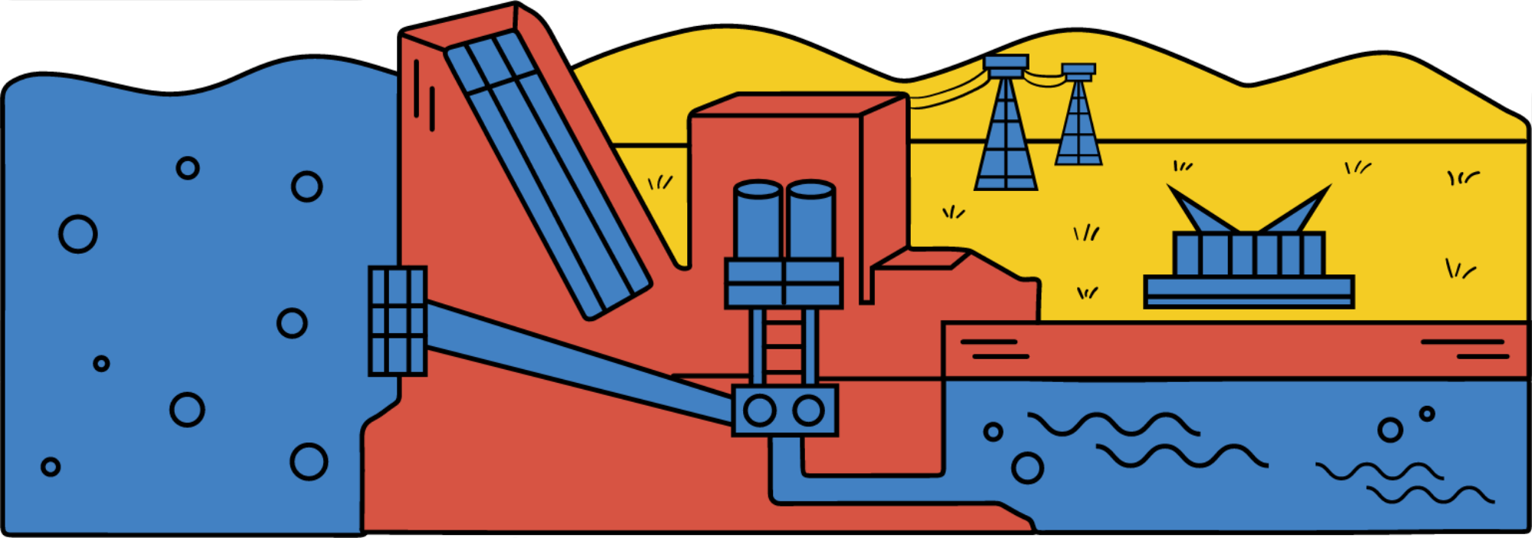
الخاتمة
في الختام، إن تعزيز اقتصاد منطقة الشرق الأوسط من خلال تكنولوجيا الطاقة الجديدة يمثل خطوة محورية نحو مستقبل أكثر استدامة وازدهارًا. إن الاستثمار في مصادر الطاقة المتجددة لا يسهم فقط في تنويع الاقتصاد وتقليل الاعتماد على النفط، بل يعزز أيضًا من فرص الابتكار ويخلق فرص عمل جديدة. ومع تزايد الحاجة العالمية للطاقة النظيفة، يمكن للمنطقة أن تلعب دورًا رياديًا على الساحة الدولية.

